Slide 1
美的国际（MIB）发展战略简介
2025年6月

Slide 2
美的集团当前三大战略重点
2C业务
2B业务
智能家居事业群
工业技术 | 楼宇 | 机器人与自动化 | 医疗 | 物流
1
2
3
中国市场：DTC变革
海外市场：OBM优先
2B业务转型
零售转型、短链变革、一盘货…
用户体验、用户运营、品牌打造…
自有品牌业务占比过半（短期）
成为像Samsung、LG、大金等一样知名的全球化企业（中长期）
营收规模提升
核心竞争力打造
中国区域（MCB）
美的国际（MIB）
2B业务各经营单位
Notes:
美的集团2024年营收为4091亿元，其中65%以上为2C业务、约35%为2B业务。美的集团当下有三大战略重点，分别是中国市场的DTC变革，海外市场的OBM优先、2B业务转型。其中，海外市场的OBM优先战略落地整体由我所在的经营单位美的国际负责。目前美的海外自有品牌业务占比40%+，短期我们目标OBM业务占比过半，中长期我们希望提升各项品牌运营能力，将美的集团打造为类似三星、大金一样知名的全球化企业。

Slide 3
美的国际发展历程
1
2
3
4
5
2012年
2015年
2017年
2018年
2020年
国际事业部成立，初步建立海外OBM 组织雏形
OEM业务剥离， 国家经理专注OBM
美的国际重新定位，明确兼具职能管理和业务管理的双重角色
试行区域化运作，成立国际业务区、东盟区域、印度区域
进一步明确价值链拉通要求，
价值链盈利、库存等指标
BU与PD共同承担
10
9
8
7
6
2024年10月
2023年11月
2023年8月
2023年1月
2021年
深化区域化战略，欧洲与中东非区域进一步分拆为欧洲和中东非区域
成立OBM基础能力建设基金，加快推进OBM 基础能力建设
提出以OBM 优先战略作为海外市场的战略指引
推进区域化运作，海外业务过一步分拆为美洲区、欧洲及中东非区、亚太区
以OEM OBM 双轮驱动，作为外销业务战略指引
Notes:
作为美的集团海外业务的销售运营平台，美的国际成立于2012年，最早它负责OEM+OBM业务的销售管理，2015年开始专注在OBM业务上。
2018年开始，美的国际开始了区域化探索，海外市场整体分为国际业务区、东盟区域、印度区域。
2021年以前，美的海外业务以OEM为主。疫情期间，美的集团战略作调整，在OEM与OBM双轮驱动的战略指引下，OBM业务规模与占比提升，这也坚定了美的集团做大做强自有品牌业务的信心。
到了2023年8月，OBM优先就正式被集团提出来作为海外的发展战略。同年，我们也成立了规模达30亿的OBM基础能力建设基金，用于海外品牌打造、渠道拓展、仓储、物流、数字化等能力建设。

Slide 4
美的国际经营概况
2024年成立2个BU: MCO、MPE
2015年之前美的国际旗下有24个子公司，主要分布在中东非、德国、意大利、俄罗斯、埃及、 马来西亚、印尼、越南、泰国、菲律宾、香港、日本、美国 、加拿大 、墨西哥、 巴西 、阿根廷 、智利、印度等。
2022年成立4个BU: MFR、MAZ、MKR、MDMM
2020年成立2个BU: MEE、MUK
2015年成立2个BU: MDTW、MDTH
资料来源：1 MIB营人内部资料 MIB财 经数据来源：1 历史数据为EPM系统刷数得出，管报口径，汇率统一为24年预算汇率，12-14年无数据 MUSD@24PFX
Notes:
过去10年，美的国际的复合增速接近30%，2024年规模为约74亿美金。目前我们的分子公司覆盖30+个国家/地区，未来三年计划通过收购/合资/自建等方式覆盖50+个国家/地区，进一步推进全球布局。

Slide 5




美的国际增长战略主线
市场
品类
渠道
品牌
Notes:
接下来我简要介绍一下美的国际增长战略的主线，我将从市场、品类、渠道、品牌四个维度稍作展开。

Slide 6
战略主线1 - 市场：11个战略市场深耕，目标成为市场领导者；拓展空白市场，完善市场布局
计划新建BU清单
区域 | 国家/地区
中东非 | 土耳其
中东非 | 摩洛哥
欧洲 | 葡萄牙
欧洲 | 西班牙
欧洲 | 奥地利
美洲 | 委内瑞拉
欧洲 | 瑞典
欧洲 | 挪威
欧洲 | 丹麦
欧洲 | 捷克
欧洲 | 保加利亚
欧洲 | 希腊
欧洲 | 罗马尼亚
欧洲 | 波兰
欧洲 | 乌克兰
美洲 | 厄瓜多尔
美洲 | 巴拿马
中东非 | 哈斯克斯坦
中东非 | 尼日利亚
中东非 | 肯尼亚
中东非 | 南非
中东非 | 阿及尔利亚
中东非 | 乌兹别克斯坦
中东非 | 伊拉克
中东非 | 沙特
亚太 | 巴基斯坦
亚太 | 中国澳门
亚太 | 新西兰
亚太 | 孟加拉
33
已在当地建立BU/合资公司/办公室
Flagged Countries/Regions with Established BU/JV/Office
29
拟在当地建立BU/合资公司/办公室
Countries/Regions with Plans of Setting up New BU/JV/Office
C11 重点市场
C11 Strategic Markets
* 数据来源：MIB区域
Notes:
增长的第一个维度是市场，我们对全球190个国家进行了分析，并进行了分类分级，并从中筛选出最重要的11个国家作为战略市场。这11个战略市场当前在美的国际的营收与利润占比分别达70%+，80%+，但我们还有巨大的增长空间，未来我们也将进一步加大在这11个战略市场的全方面投入，目标逐步成为核心细分品类的市场领导者。
此外，我们还积极拓展空白市场，将通过收购/合资/自建的方式完成对更多国家的覆盖。比如近期我们也刚完成了欧洲厨电品牌TEKA的收购，这将有助于完善美的在欧洲区域的布局与深耕。

Slide 7
战略主线2 - 品类：空/冰/洗发力目标成为市场领导者，HVAC/小家电/热水等品类更快培育能力
品类 | 规模（MUSD） |  | 品牌 | 2023年销售额*（MUSD） | 2023年海外子公司/分支机构数量 | 2023年覆盖国家数量
大家电 | 278,924 |  | LG | 23,086 | 116 | 55
 |  |  | Samsung | 19,000 | 226 | 45
 |  |  | Bosch | 21,740 | 468 | 62
 |  |  | Whirlpool | 19,455 | 174 | 53
 |  |  | Electrolux | 12,681 | 37 | 29
小家电 | 251,613 |  | SEB SA | 8,658 | 37 | 12
 |  |  | Shark Ninja | 4,254 | 23 | 9
 |  |  | Breville | 995 | 24 | 12+中国香港
暖通空调 | 90,523 |  | Daikin | 26,869 | 131 | 30
 |  |  | Carrier | 18,957 | - | 暂无准确信息（业务覆盖160余国家）
 |  |  | Trane | 17,678 | 19 | 12
 |  |  | York | - | - | -
水产品 | 53,643 |  | Ariston | 3,092 | 98 | 38
 |  |  | Rheem | 6,000 | 19 | 17
 |  |  | AO Smith | 3,853 | 33 | 18
*数据来源：其中大电、小电、热水来自于欧睿 ，HVAC来自于BSRIA*2021年数据推算可得（2021年家用空调销售额是84,668百万美金，预估2022年2026年复合增长率为3.4% 经过计算2023年销售额=84,668×(1+0.034) ² =90,523.3百万美金）；***数据口径:LG-LG Electronic-Home Appliance & Air Solution (H&A)、Samsung-Device eXperience-Digital Appliance、Bosch-Home comfort 均来自官网数据
Notes:
增长的第二个维度是品类。目前我们的营收主要来自大电，包括空调、冰箱、洗衣机。而在市场容量也非常大的小电、暖通空调、水产品等赛道，我们的规模还很小，这意味着巨大的增长空间。
通过对标各个赛道知名企业的规模、分子公司数量、覆盖国家的数量，美的国际也能找到进一步前进的方向。未来我们目标进一步发力空调、冰箱、洗衣机三大品类，率先在这些品类成为领导者。同时，大力拓展专业渠道品类包括HVAC、水产品，通过电商快速提升小家电营收规模。

Slide 8

































































战略主线3 - 渠道：聚焦核心客户拓展，重点提升top 200客户销售规模
各区域部分核心KA示例
V200客户分类分级及目标
Americas
Europe
APAC
>$1亿
（7→10）
$5000万~$1亿
（6→10）
$3000~$5000万
（10→15）
MEA
$1000~$3000万
（39→50）
ME&A
（51→65）
客户交易额<$1000万
Notes:
增长的第三个维度是渠道/客户。我们盘点了全球、区域层面的KA，识别出top 200客户，并对这些客户进行了分类分级，制定了具体的增长目标和行动计划。未来我们将进一步构建KA运营能力，并与核心客户达成战略合作，实现合作共赢

Slide 9






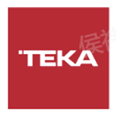

战略主线4 - 品牌：通过自建/收购/合资，完善全球品牌组合，以覆盖更多品类与消费者需求
品牌 | 品牌定位 | 暖通空调 | 大家电 （冰/洗等） | 小家电 | 厨房电器 （烟/灶/洗碗机等） | 清洁电器 | 热水器 | 净水器/饮水机
 | 大众家电品牌 | √ | √ | √ | √ | √ | √ | √
 | 中高端家电品牌 |  | √ | √ |  | √ |  | √
 | 入门级家电品牌 | √ | √ | √ | √ | √ | √ | √
 | 专业清洁品牌 |  |  |  |  | √
 | 中高端厨电品牌 |  |  |  | √
 | 专业两季品牌 |  |  | √
 | 中高端厨电品牌 |  |  |  | √
 | 超高端厨电品牌 |  |  |  | √
Notes:
增长的第四个维度是品牌/用户。目前美的旗下已有多个品牌，初步覆盖高、中、低端市场，但在发达市场包括美国、欧洲、澳洲等我们的品牌布局尚未完善，尤其是在一些专业品类上。除了加强美的牌建设外，我们也在积极寻求合资并购机会。
未来我们将进一步梳理多品牌战略，理清各个品牌的区域/国家覆盖、目标人群、品类聚焦、价值主张等，以实现更好的多品牌运营协同与用户体验。

Slide 10




组织机制：明确总部-区域-国家角色定位、责权力，推动各项能力建设与流程机制优化
overall_1_133752440601489890 columns_1_133752440601489890
强化赋能
明确定位
区域做实
责任下沉
扁平协作
目标一致
进一步做实智能家居事业群，强化在2C板块业务协同、规划赋能、价值创造
全球化离不开区域化，未来美的组织形态将是产品事业部和区域事业部的结合
责任主体落实到国家，各国家选定一把手，调集资源、承担责任，事业部全力配合
组织机制敢于突破，建立C11国家和事业部更扁平的沟通机制，促进事业部与分公司、国家对接，推进“产总”计划
因地制宜，结合国家战略目标推出差异化短/中/长期激励计划
Notes:
战略的落地需要有组织机制、人才、文化价值观等的配套，接下来我也略作分享。
首先是组织机制层面，我们进一步明确了总部、区域、国家的角色定位、责权利，并加速推动各项能力建设与流程机制完善。我们整体的思路是总部强化顶层设计能力，区域强化战略承接与统筹协调能力，国家负责经营落地。
美的的特色与根基是事业部制，目前我们也在11个战略市场进行机制创新，让事业部与分子公司实现力出一孔、利出一孔，并在部分区域与国家推进“产总”计划。

Slide 11
人才培养：从专业技能、领导力两个方面，通过多样化方式打造自有品牌业务发展所需要人才梯队
人才梯队建设
关键人才 培育
专业技能
领导力项目
组织能力分析
产品管理
品牌
供应链
市场营销
新晋管理者
面向国家端新晋中层
自我意识 领导力基础 沟通与影响力
国家-COE
中层管理者
国家一级部门负责人
领导风格/潜力 人际沟通技能，跨文化沟通，领导力根本 项目制培训项目
区域-COE
高级管理者
国家总经理、区域一级部门长
领导力风格/潜力 迷你MBA项目 战略研讨会 小组辅导
总部-COE
人力资源
财务
服务
OBM 人才盘点
总部与区域职能主导培养
OBM 人才战略
数字化学习平台/培训中心/ 发展评估中心
入职培训计划/个人发展计划/全球轮岗计划
70% - 体验式学习
项目，轮岗，工作陪练…
20% - 社会学习
教练，导师，反馈…
10% - 正式学习
工作坊, 线上学习…
Notes:
人才培养方面，我们从人才梯队建设、专业能力夯实、构建学习型组织三个核心目标着手，制定了人才发展战略。并由三个核心项目承接：
一是面向新任骨干、分公司部门负责人、分公司总经理的分类分级人才培养计划；
二是产总后备培养计划，我们希望建立源源不断、富有活力的产总人才池作为品类操盘者，以支持市场的可持续增长与细分品类突破；
三是认证课程/讲师库打造。我们要求所有干部级以上员工积极参与课程开发与授课，将自己的宝贵经验分享给更多的员工，实现共同成长。

Slide 12


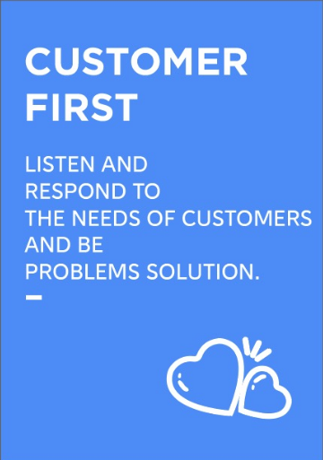

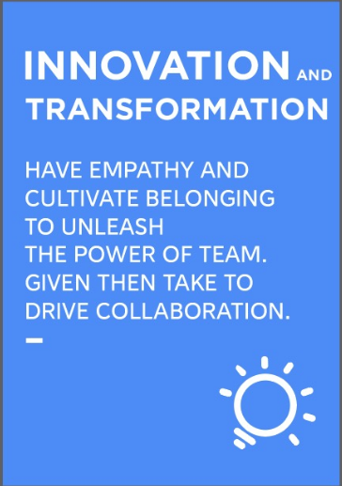

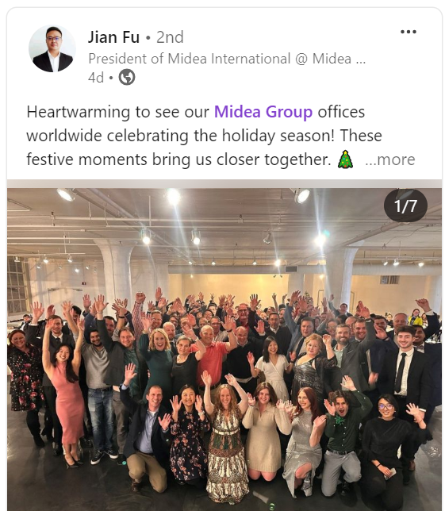
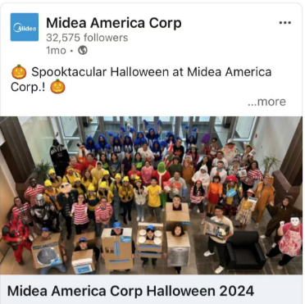
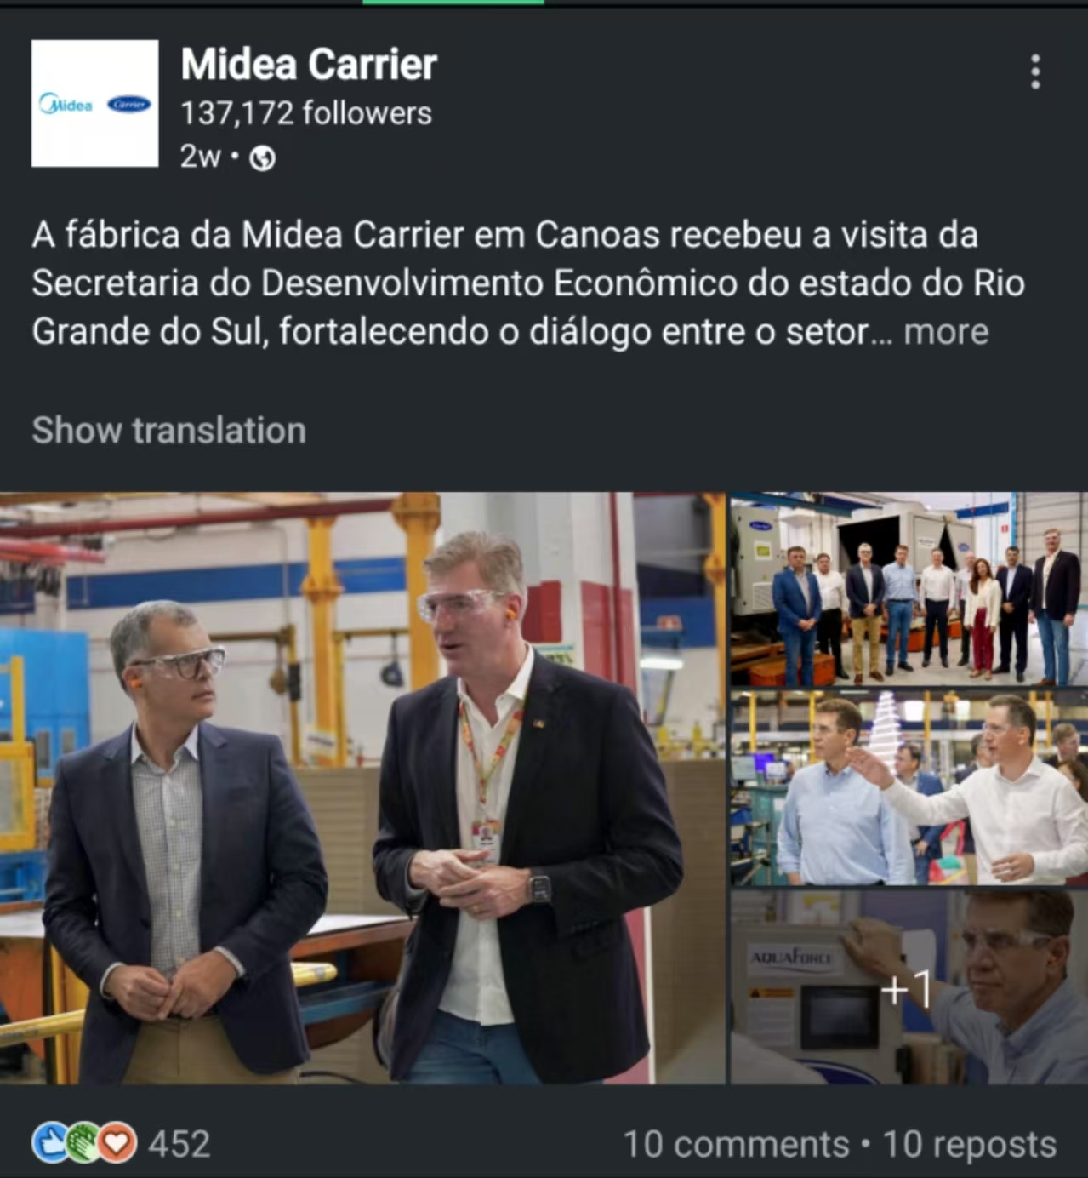
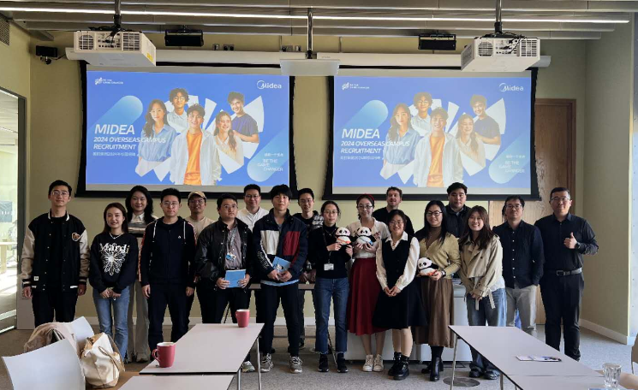


文化价值观与雇主品牌建设：全球文化价值观一致性建设，在更多市场打造雇主品牌吸引优秀人才
核心价值观推广:
宣传材料
价值观工作坊
员工故事
认可与奖赏
庆祝 Midea Day
嵌入人才职业周期
雇主品牌建设：
雇主价值主张
“加入美的”作为官网一级栏目
子公司均开通领英
雇主品牌推广大使
最佳雇主品牌认证
校企合作
Notes:
在文化价值观与雇主品牌建设方面，我们也在持续发力。作为一家国际化企业，在尊重员工多样性与个性基础上的文化价值观一致性建设也尤为重要，毕竟文化价值观是土壤，商业成果是庄稼。在好的土壤上，才能长出好的庄稼。
在部分核心市场，我们加大了在社交媒体等上的宣传、积极参与当地公益慈善活动、切实提升员工福利待遇、参加最佳雇主评选等。我们相信更好的雇主品牌形象能让我们吸引到更优秀的人才，助力业务发展。

Slide 13





海外共享中心建设：打造区域SSC，从人力/财务/法务/税务角度为业务快速发展提供专业支持
欧洲共享中心
美洲区共享中心
布达佩斯，匈牙利
亚太共享中心
墨西哥，巴西
佛山，中国
中东非共享中心
泰国共享中心
Egypt
泰国
13
Notes:
此外，我们也加速建设区域共享中心，从人力/财务/法务/税务角度为业务快速发展提供专业支持。
欧洲现在用kuka的资源和体系
泰国只管工厂（6家，空，冰，洗， MBT等）， payroll &benefit 共享发薪
佛山包含日研，印尼的空调，冰箱
美国的算薪和福利都是kuka的团队提供的。墨西哥是自己做自己的，巴西工厂·是共享做的，JV是自己做自己的（销售单位)招聘目前在墨西哥，有两个人。

Slide 14
战略全景图：以核心品类“数一数二”份额目标为牵引，推动端到端运营模式优化与能力升级
2027年自有品牌业务营收突破100+ 亿美金
市场分类分级管理：① 聚焦战略市场突破，一国一策；② 识别第二梯队国家； ③ 加速布局第三梯队空白市场
建市场洞察体系，
促产品结构优化
升级品牌能力，
赋能零售动销
重点渠道突破，
渠道精细运营
全链服务体验升级，
支撑品牌心智构建
组织人才
运营体系
资源配置

